Slide 1

第8章 Spark分布式内存计算框架
大数据项目组
2018年7月

Slide 2
Spark简介
目录
Spark的编程模型
Spark的调度机制
Spark生态圈其他技术
Zeppelin：交互式分析Spark数据

Slide 3
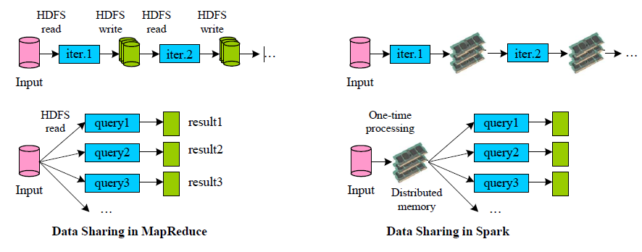
Spark简介
Spark是一种基于内存的、用以实现高效集群计算的平台。准确地讲，Spark是一个大数据并行计算框架，是对广泛使用的MapReduce计算模型的扩展。

Slide 4
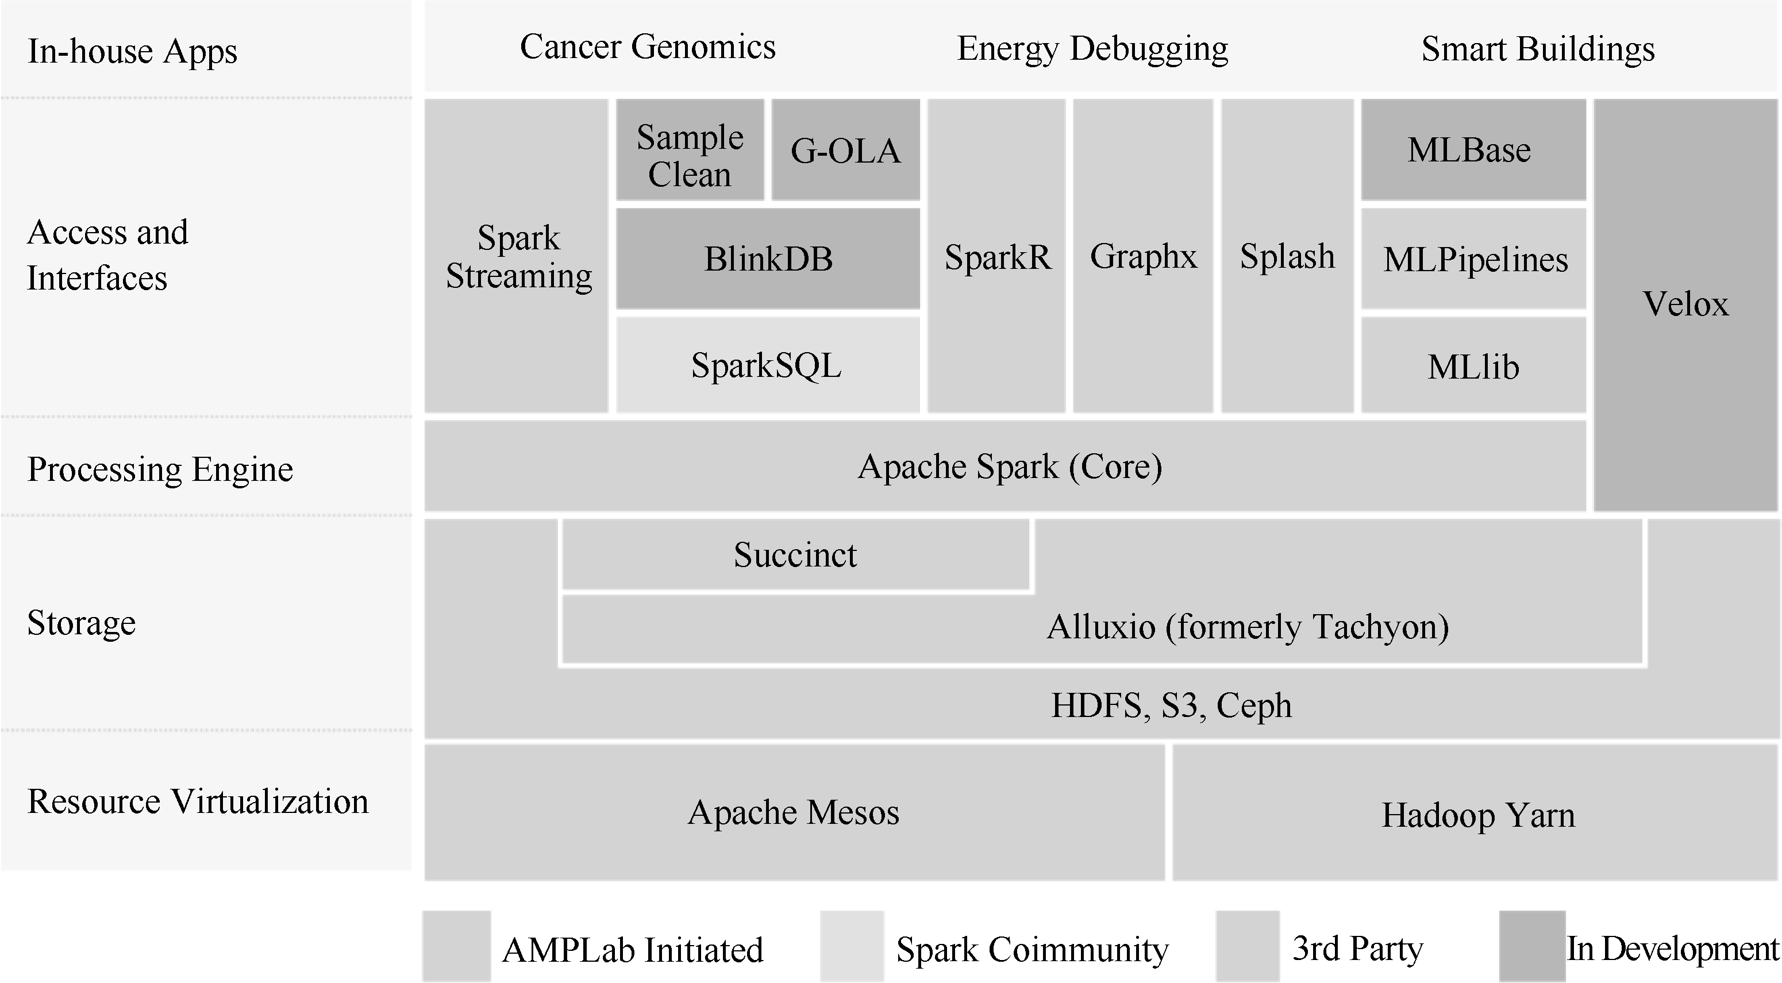
Spark简介
促进Apache Spark迅速成长为大数据分析核心技术的主要原因有以下几个。
轻量级快速处理
易于使用、支持多语言
具有良好的兼容性
活跃和不断壮大的社区
完善的生态圈
与Hadoop的无缝连接

Slide 5
Spark简介
目录
Spark的编程模型
Spark的调度机制
Spark生态圈其他技术
Zeppelin：交互式分析Spark数据

Slide 6
Spark的编程模型
核心数据结构RDD
Spark将数据抽象成弹性分布式数据集（Resilient Distributed Dataset，RDD），RDD实际是分布在集群多个节点上数据的集合，通过操作RDD对象来并行化操作集群上的分布式数据。
RDD有两种创建方式
（1）并行化驱动程序中已有的原生集合；
（2）引用HDFS、HBase等外部存储系统上的数据集。

Slide 7
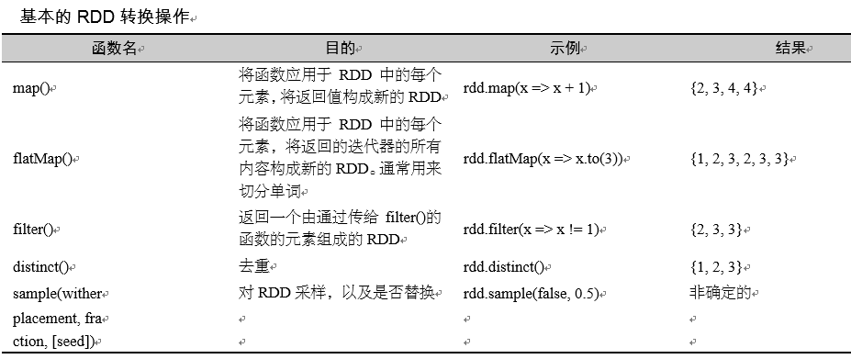
Spark的编程模型
RDD上的操作
转换（Transformation）操作：将一个RDD转换为一个新的RDD。

Slide 8
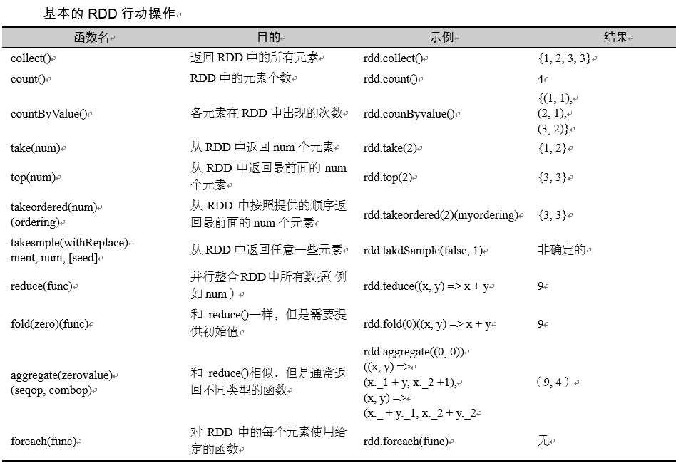
RDD上的操作
行动（Action）操作：行动操作会触发Spark提交作业，对RDD进行实际的计算，并将最终求得的结果返回到驱动器程序，或者写入外部存储系统中。

Slide 9
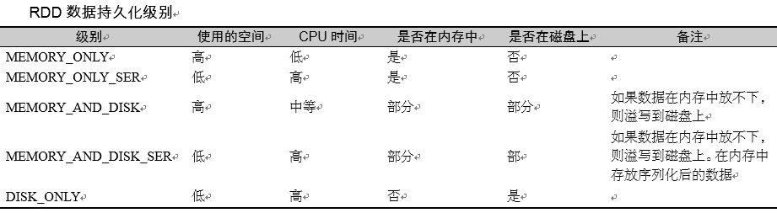
RDD的持久化
由于Spark RDD是惰性求值的，因此，当需要多次使用同一个转换完的RDD时，Spark会在每一次调用行动操作时去重新进行RDD的转换操作，这样频繁的重算在迭代算法中的开销很大。
为了避免多次计算同一个RDD，可以用persist()或cache()方法来标记一个需要被持久化的RDD，一旦首次被一个行动（Action）触发计算，它将会被保留在计算结点的内存中并重用。

Slide 10
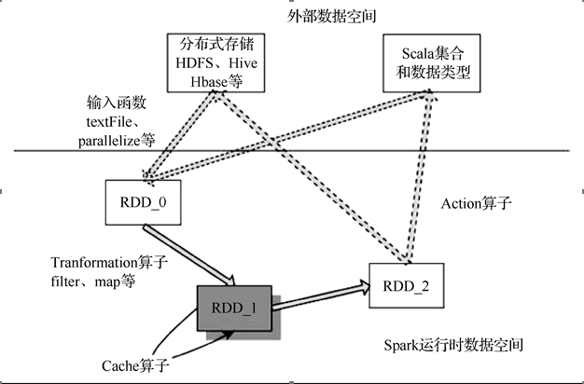
RDD计算工作流
RDD计算的具体流程如下。
输入：定义初始RDD，数据在Spark程序运行时从外部数据空间读取进入系统，转换为Spark数据块，形成最初始的RDD；
计算：形成RDD后，系统根据定义好的Spark应用程序对初始的RDD进行相应的转换操作形成新的RDD；然后，再通过行动操作，触发Spark驱动器，提交作业。如果数据需要复用，可以通过cache操作对数据进行持久化操作，缓存到内存中；
输出：当Spark程序运行结束后，系统会将最终的数据存储到分布式存储系统中或Scala数据集合中。

Slide 11
Spark简介
目录
Spark的编程模型
Spark的调度机制
Spark生态圈其他技术
Zeppelin：交互式分析Spark数据

Slide 12
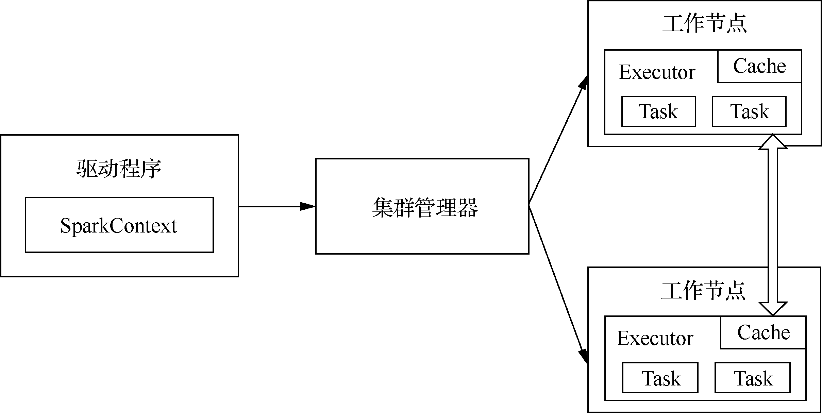
Spark的调度机制
每个Spark应用都由一个驱动器程序来发起集群上的各种并行操作。驱动器程序通过SparkContext对象来访问Spark，这个对象代表对计算集群的一个连接，shell在启动时会自动创建一个叫作sc变量的SparkContext对象。

Slide 13
Spark的调度机制
初始化SparkContext对象需要传递两个参数：
（1）集群URL：为Spark指定需要连接的集群，如果使用的是local值，可以让Spark运行在单机单线程上而无需连接到集群；
（2）应用名：在Spark中运行的应用程序的名字，当连接到一个集群时，这个值可以帮助用户在集群管理器的用户界面中找到自己的应用。

Slide 14
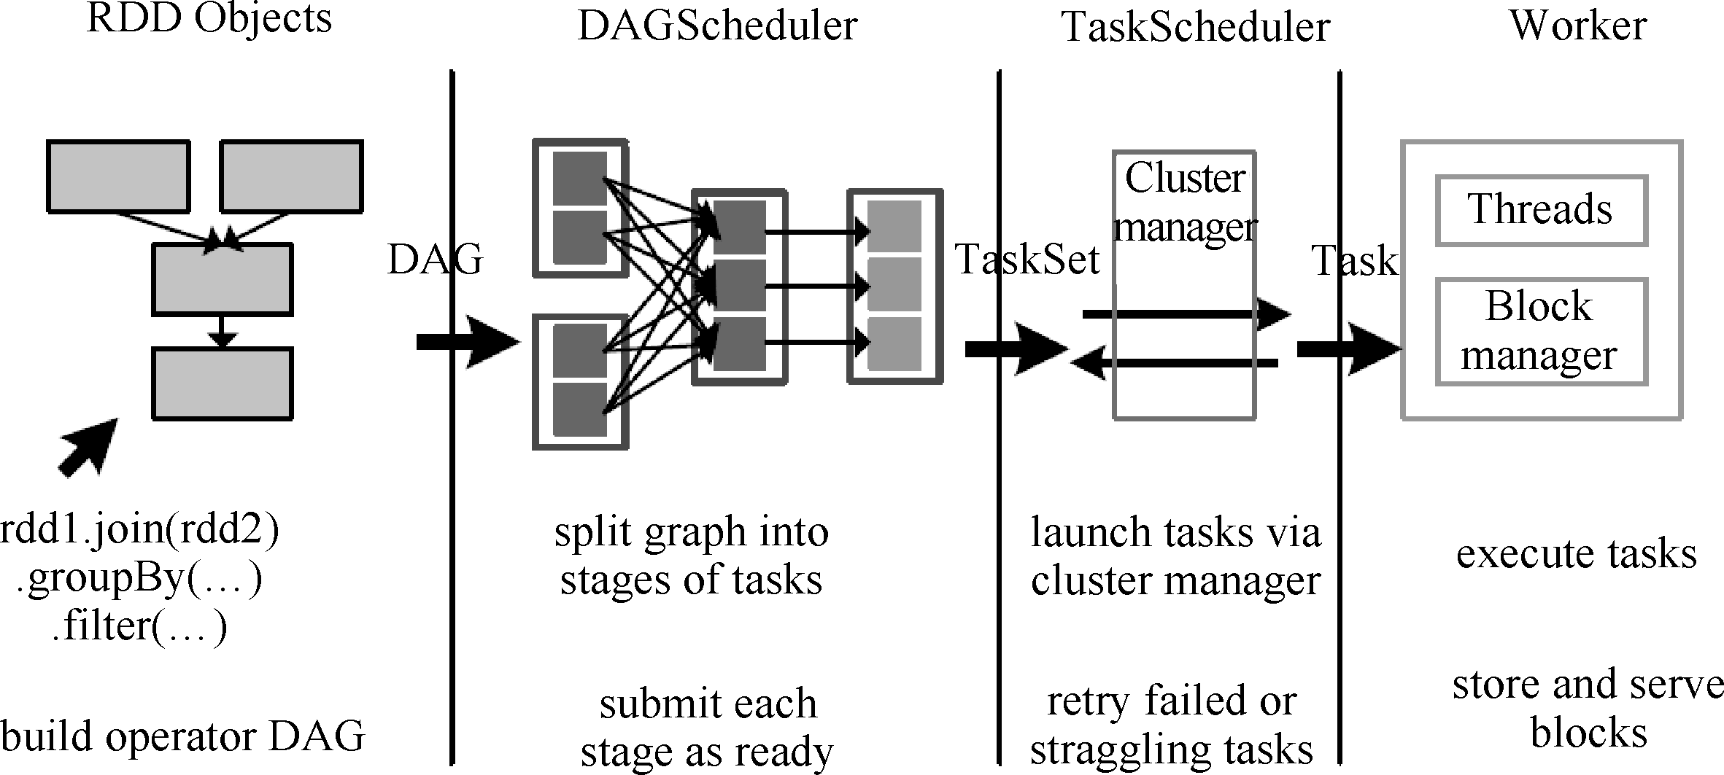
Spark的调度机制
RDD的Action操作触发Job的提交，提交到Spark中的Job生成RDD DAG（RDD 有向无环图），由DAGScheduler转换为Stage DAG，每个Stage中产生相应的Task集合，TaskScheduler将任务分发到Executor执行。

Slide 15
Spark的调度机制
Spark应用（Application）是用户提交的应用程序，执行模式有Local、Standalone、YARN、Mesos。根据Spark Application的Driver Program是否在集群中运行，Spark应用的运行方式又可以分为Cluster模式和Client模式。
应用的基本组件如下：
Application
Driver Program
RDD Graph
Job
Stage
Task

Slide 16
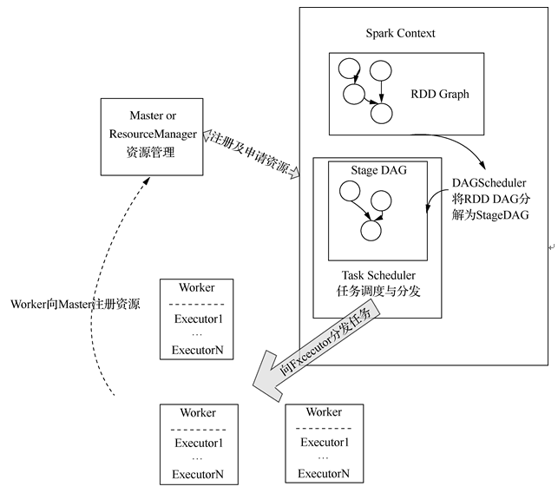
Spark的调度机制
Spark应用转换流程：

Slide 17
Spark的调度机制
在Spark应用提交之后，Spark启动调度器对其进行调度。从整体上看，调度可以分为四个级别：
Application调度
Job调度
Stage的调度
Task的调度

Slide 18
Spark简介
目录
Spark的编程模型
Spark的调度机制
Spark生态圈其他技术
Zeppelin：交互式分析Spark数据

Slide 19
Spark生态圈其他技术
1．Spark SQL简介
Spark SQL提供在大数据上的SQL查询功能，是Spark用来操作结构化数据和半结构化数据的模型。结构化数据，是指存放数据的记录或文件带有固定的字段描述，Excel表格和关系型数据库中的数据都属于结构化数据。而半结构化数据，则是不符合严格数据模型结构的数据，但也带有一些数据标记，如XML文件和JSON文件都是常见的半结构化数据。
2．Spark Streaming简介
在一些大数据场景中，会有大量的实时数据产生，如电商用户的购买记录、搜索引擎中的搜索记录等。这些数据的分析反馈往往需要很高的实时性，所以采用传统MapReduce或者Spark的处理方式（被称为批量处理）分析这些数据时实时性不够，就需要采用一种被称作流式计算的方式，及时地处理小批量的数据。

Slide 20
Spark生态圈其他技术
3 MLlib
MLlib是常用的机器学习算法的Spark实现库，同时包括相关的测试和数据生成器。机器学习算法通常涉及较多的迭代计算，而Spark的设计初衷正是为了高效地处理迭代式作业。作为Spark的机器学习组件，MLlib继承了Spark先进的内存存储模式和作业调度策略，使得其对机器学习问题的处理速度大大高于普通的数据处理引擎
GraphX
在一些复杂的计算场景中，需要使用图的概念时现实世界进行抽象，如社交网络、知识图谱。在社交网络分析中，图的“点”代表人，“边”则代表人与人的关系。图计算就是在图上进行分析和计算。GraphX是Spark中含有用于图计算和图并行计算的程序库，它为图计算提供了丰富的接口，能轻松地基于Spark完成分布式图计算。

Slide 21
Spark简介
目录
Spark的编程模型
Spark的调度机制
Spark生态圈其他技术
Zeppelin：交互式分析Spark数据

Slide 22
Zeppelin：交互式分析Spark数据
Apache Zeppelin是一个基于网页的交互式数据分析工具，它提供了数据分析、数据可视化等功能。Zeppelin支持多种语言、多种数据处理后端：包括Apache Spark、Python、JDBC、Markdown和Shell等。对于Spark，更是提供了内建的支持，默认运行Spark-Shell，可以如同使用Spark-Shell一样使用Zepplin。详细的支持列表可以在官网查询。在使用Spark分析数据时，查询、处理所得到的结果往往不方便查看。使用Zeppelin能够交互地将数据用图表的形式表现出来。

Slide 23
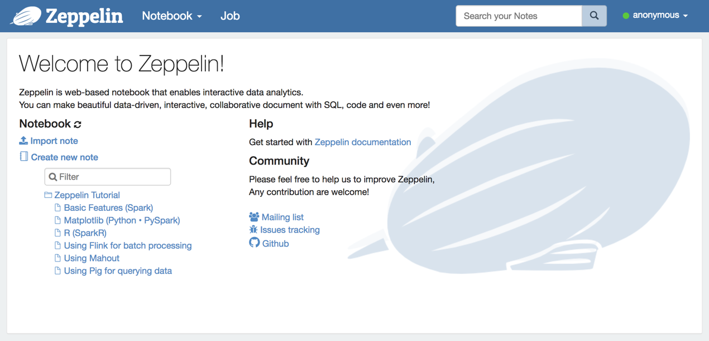
安装和启动
Zeppelin官网提供两种安装包：内置所有解释器的安装包，解压安装包后可直接运行；需要网络安装解释器的安装包，用户可以根据自己需要选择安装部分或全部解释器。

Slide 24
在Zeppelin中处理Youtube数据
首先，在Zeppelin中读取并处理Youtube数据，选择一个空白的段落输入如下代码。此处的处理逻辑和之前用Spark处理的逻辑类似，但是为了使用Spark SQL，还需要为视频记录创建case class。为了使代码简洁，这里仅定义和使用了部分字段。
1. // 为了使用Spark SQL
2. case class Record(
3. videoID: String, uploader: String, comments: Int, ratings: Int)
4.
5. val pattern = """(\S+)\s+(\S+)\s+(\d+)\s+(\D+[a-zA-Z])\s+(\d+)\s+(\d+)\s+(\d+\.?\d*) \s+(\d+)\s+(\d+)\s+(.*)""".r
6.
7. val textRecords = sc.textFile("/path/to/YouTube.txt")
8. val records = textRecords.filter{
9. pattern.findFirstIn(_).isDefined
10. }.map {
11. case pattern(videoID, uploader, age, category, length, views, rate, ratings, comments, relatedIDs) => {
12. Record(videoID, uploader, comments.toInt, ratings.toInt)
13. }
14. }.toDF()
15. records.createOrReplaceTempView("video")

Slide 25
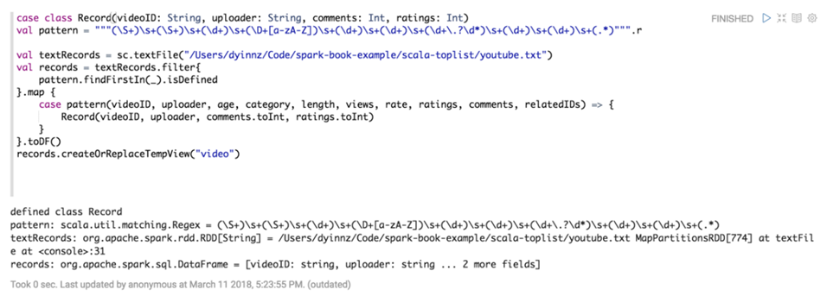
在Zeppelin中处理Youtube数据
这里需要使用toDF()方法将数据转换为DataFrame，然后再使用createOrReplaceView()创建临时视图。完成后就可以在之后的段落中使用sql语句查询。
按Shift+Enter键运行

Slide 26
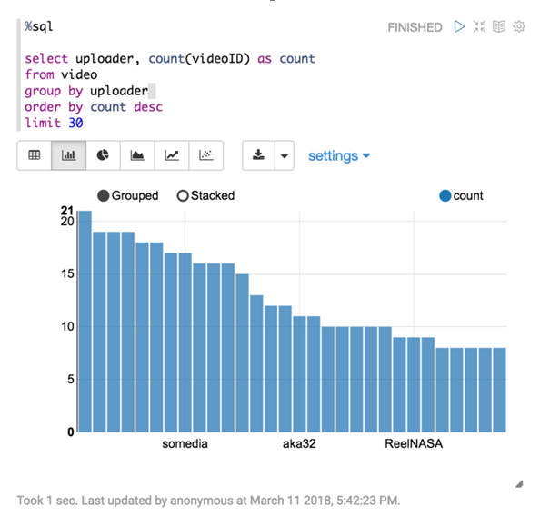
在Zeppelin中处理Youtube数据
查询Top100的用户列表，在新的段落中的第一行输入%sql，标记这是一个Spark SQL段落。然后输入sql查询语句：
select uploader, count(videoID) as count from video
group by uploader order by count desc limit 30
查询Top100的用户列表的柱状图

Slide 27
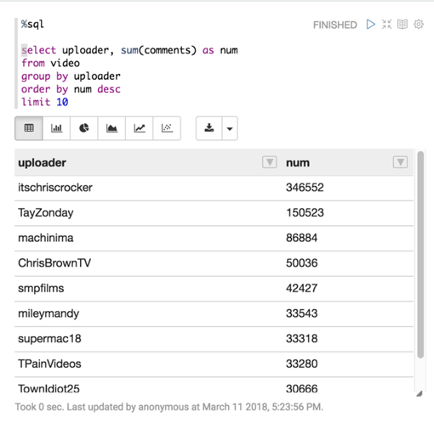
在Zeppelin中处理Youtube数据
尝试统计得到评论数最多的10位用户，在新的段落中输入，将数据按uploader字段分组，并对comments字段求和并按降序排列，取前10条记录，进行降序排列：
select uploader, sum(comments) as num from video
group by uploader order by num desc limit 10
统计得到评论数最多的10位用户

Slide 28
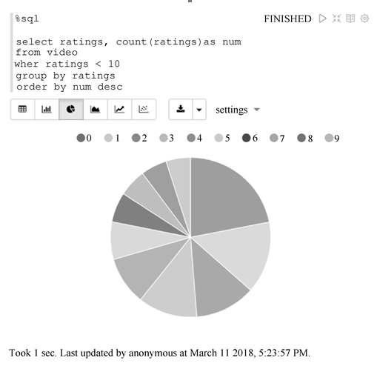
在Zeppelin中处理Youtube数据
统计有评分值低于10分视频各有多少。这里仅查询ratings < 10的记录，并按ratings分组求和，再按求和结果降序排列：
select ratings, count(ratings) as num from video where ratings < 10
group by ratings order by num desc
统计有评分值低于10分视频

Slide 29
习题
1．Hadoop和Spark的都是并行计算，那么他们有什么相同点和不同点？
2．RDD是Spark的灵魂，它有几个重要的特征，该如何理解？
3．RDD的操作算子分为几类，最主要的区别是什么？
4．Spark如何处理非结构化数据？
5．对Spark进行数据挖掘计算，该如何理解？

